Slide 1
МБОУ ДОД «Детская школа искусств №2»
Дополнительный конкурсный раздел:
«Презентация к уроку»
Презентация к уроку «Кукла моей прабабушки»
«История развития традиционной крестьянской куклы»
Предмет: Декоративно-прикладное искусство
Преподаватель Савченко Л.В.
г. Сургут
2013 г.

Slide 2
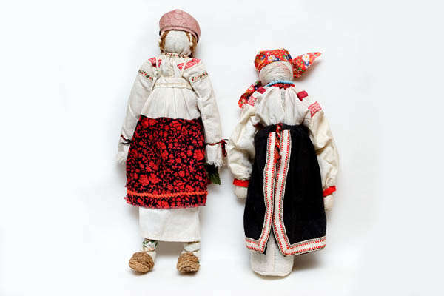
Кукла –
самая древняя и наиболее популярная игрушка

Slide 3
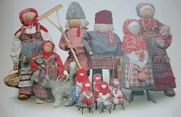
“Без нее, без куклы, мир бы рассыпался, развалился,
и дети перестали бы походить на родителей,
и народ бы рассеялся пылью по лицу земли”.
А. Д. Синявский “Голос из Хора”

Slide 4
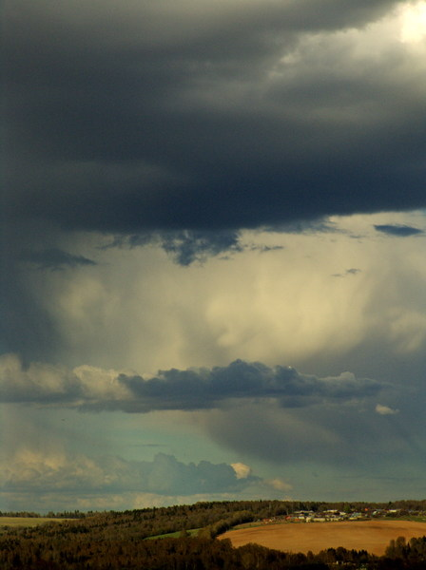
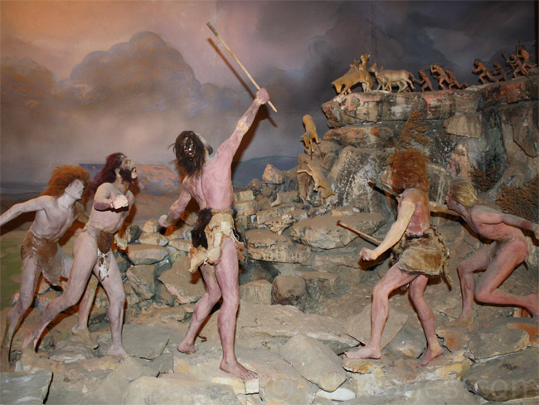
Страхи первобытного
человека

Slide 5
Вопрос:
Имена каких древних богов вам известны?

Slide 6
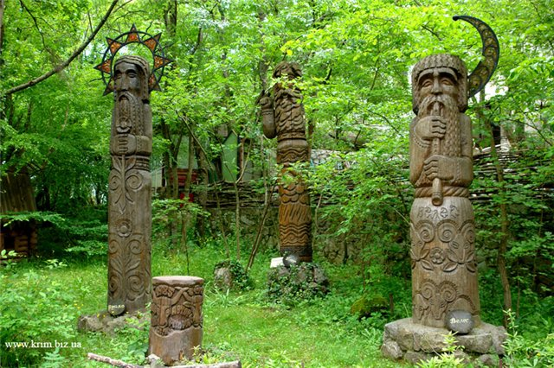
Славянские боги-идолы Велес, Сварог (огонь)

Slide 7
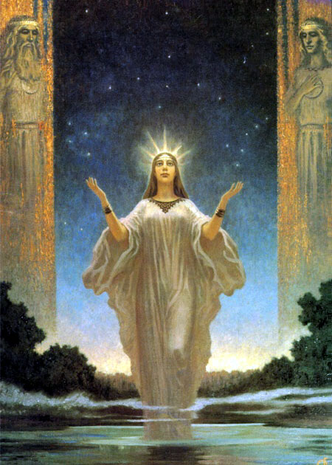
Лада

Slide 8
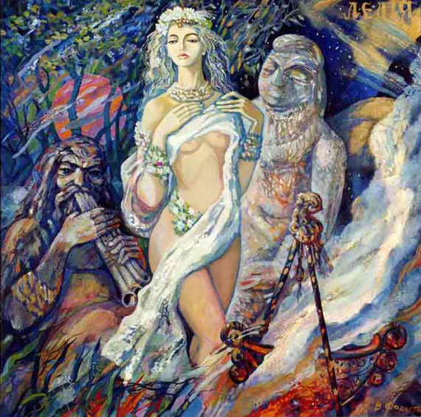
Леля

Slide 9
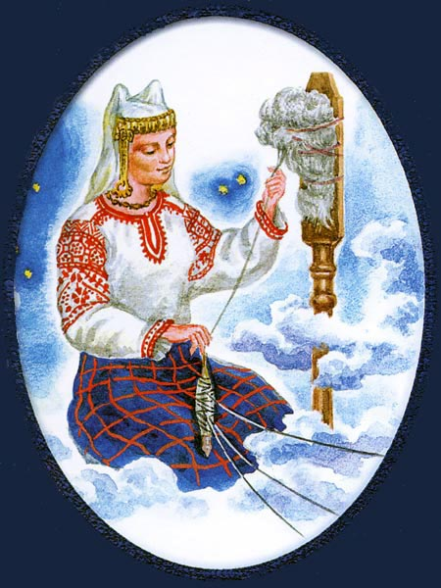
Макошь - (вода, земля, семейный очаг и рукоделие)

Slide 10
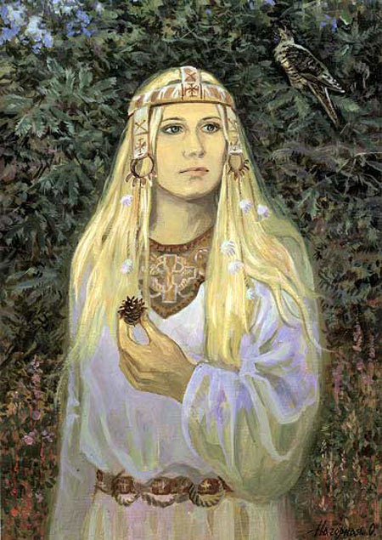
Жива

Slide 11
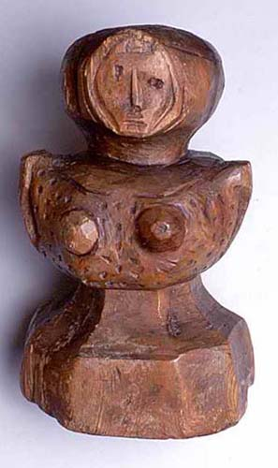
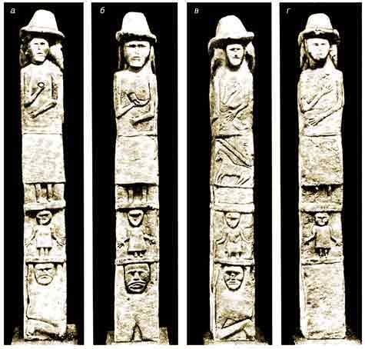
Древнейшие куклы - паяцы

Slide 12
Вопрос:
Какая история связана с возникновением куклы в развитии человечества?

Slide 13
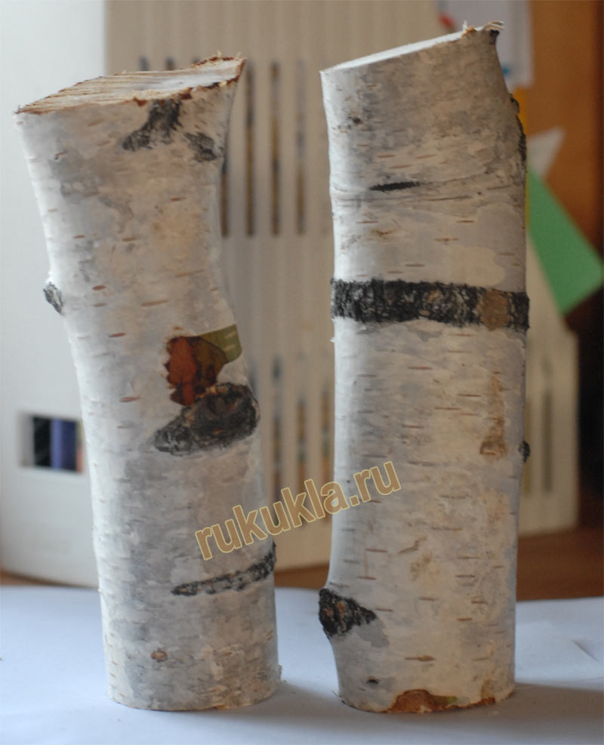
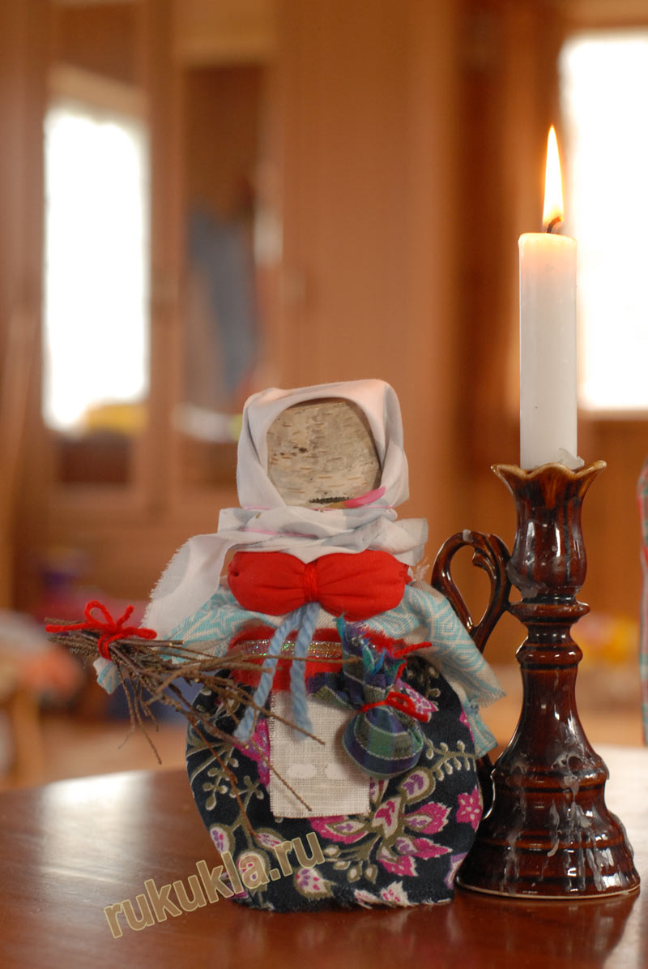
Первая кукла, принесенная
в жертву богам
Кукла «полено»

Slide 14
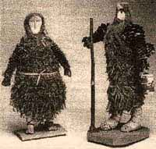
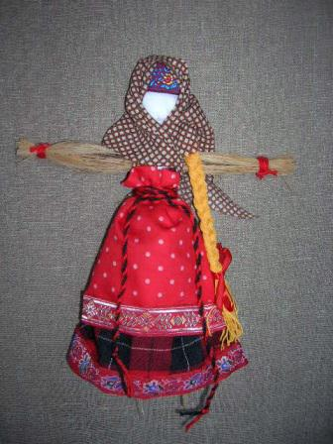
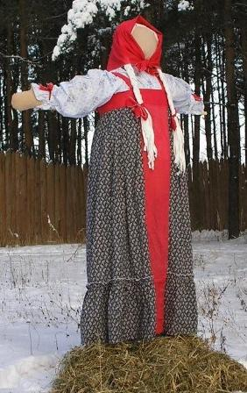
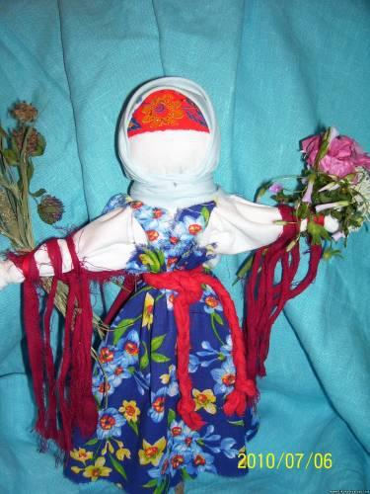
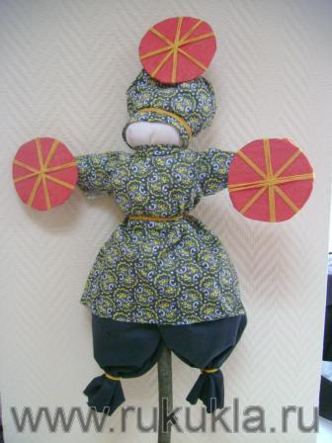
«Морена»
Кукла «Кострома»
Кукла “Купавка”
«Ярило»
Куклы – чучела, которых приносили в жертву разным богам

Slide 15
Вопрос:
Как назывались куклы, которые принимали участие в обряде жертвоприношения ?
Обрядовые куклы

Slide 16
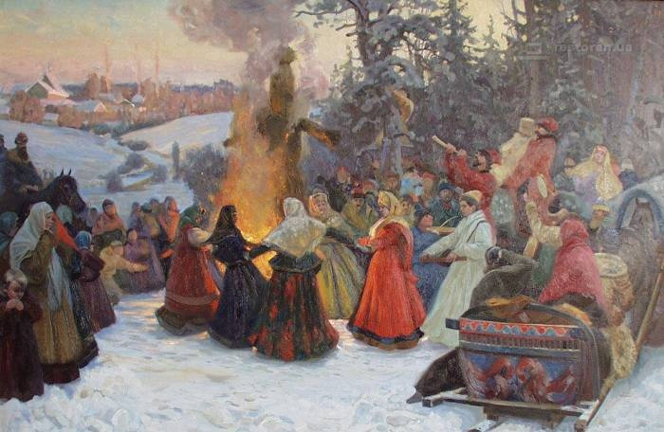
Обряд жертвоприношения.
Сжигание чучела Масленицы.

Slide 17
Вопрос:
Какие еще обрядовые куклы и обряды, связанные с ними вы узнали?

Slide 18
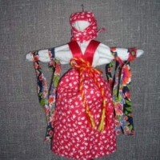
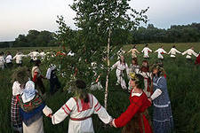
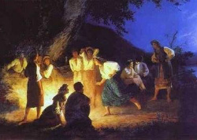
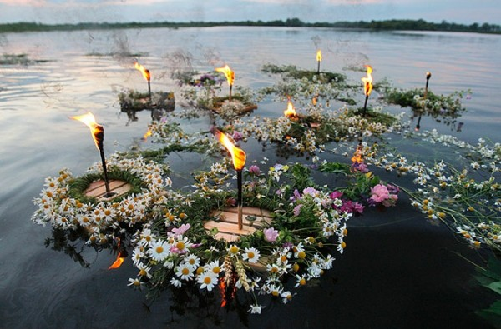
Обряд летнего солнцестояния.
День Ивана Купалы.
Кукла «Купавка»

Slide 19
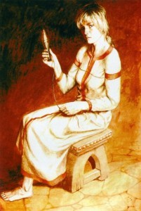
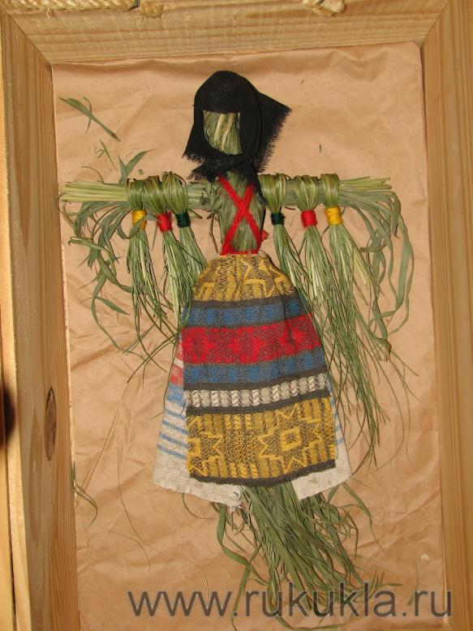
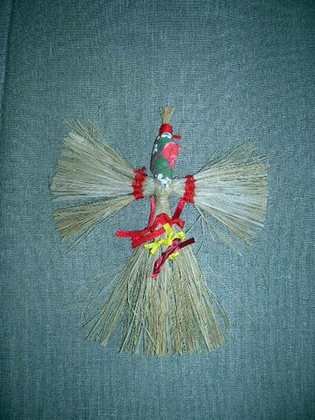
Обряд инициации у девочек
«похороны кукушки»
Кукла «Кукушка»

Slide 20
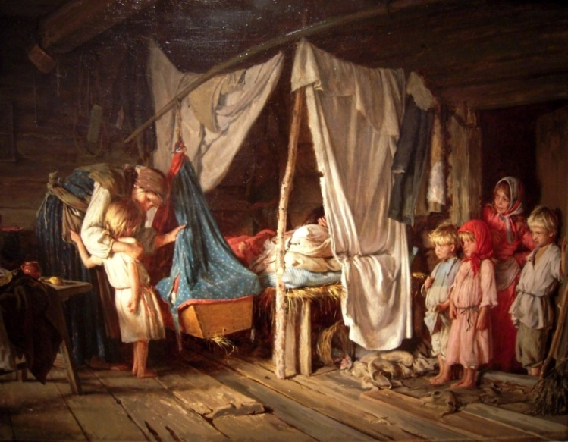
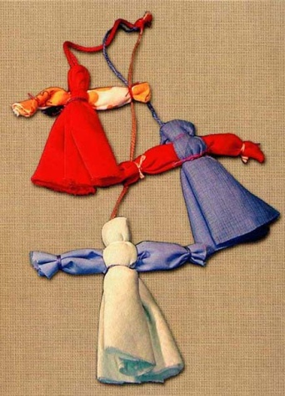
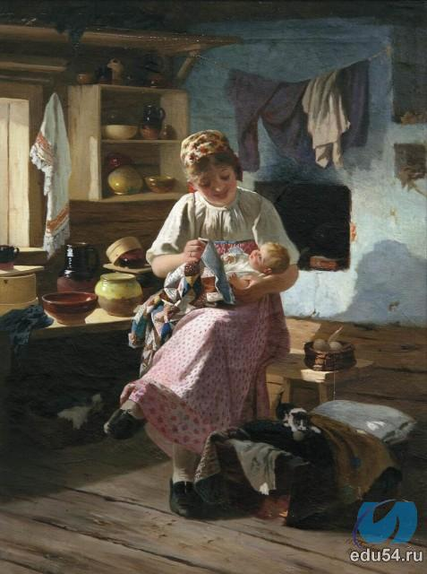
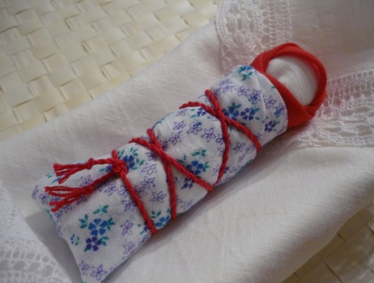
Родильный обряд – обряд «кувады»
Кувада
Пеленашка

Slide 21
Вопрос:
Какие существуют куклы
по назначению?
Обереговые и игровые.

Slide 22
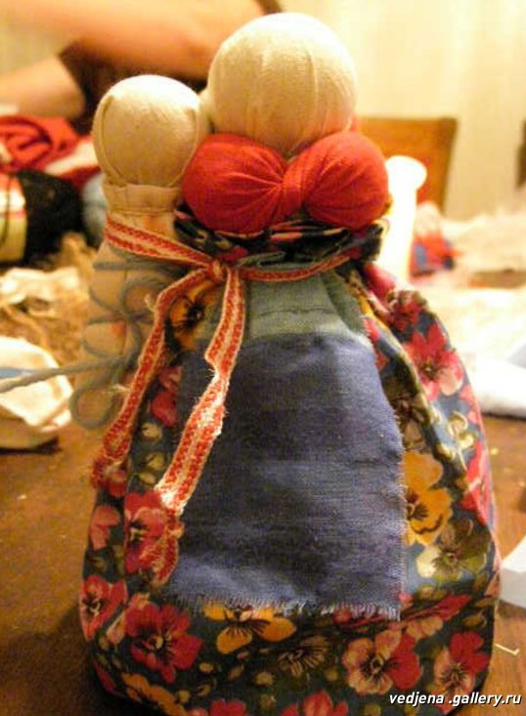
Обереговые куклы
Баба – женское божество
"Баба" передавалась по женской линии от бабушки к внучке, причем дарилась в день свадьбы.
При переезде на новое место эту куклу из золы домашнего очага обязательно брали с собой, для того, чтобы на новом месте был снова очаг, дом, уют.

Slide 23
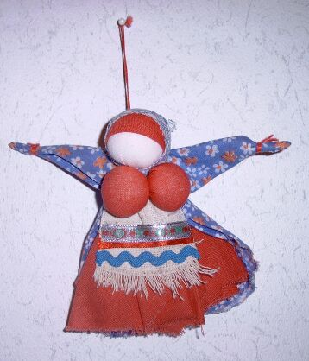
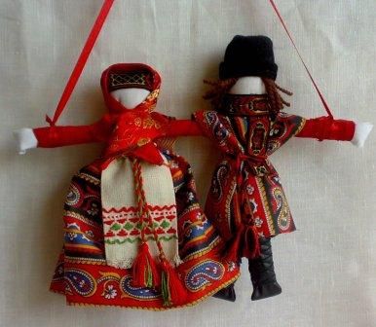
кукла «Берегиня»
«Неразлучники»
Свадебный обряд.
Большая красная грудь куклы – это символ добра, благополучия, плодородия, достатка.

Slide 24
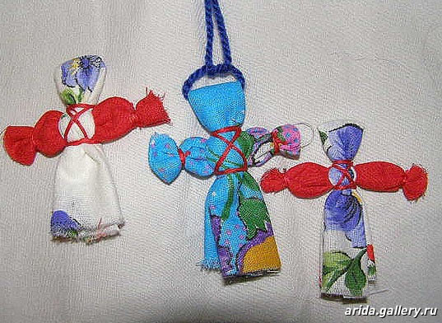
Кукла «Кувадка»
Кукла «Кувадка» несла в себе не только обрядовую, но и оберегательную функцию, т.е. имела двойное назначение. Кувадку еще вешали над кроваткой ребенка, считалось, что она отгоняет злую силу от ребенка.

Slide 25
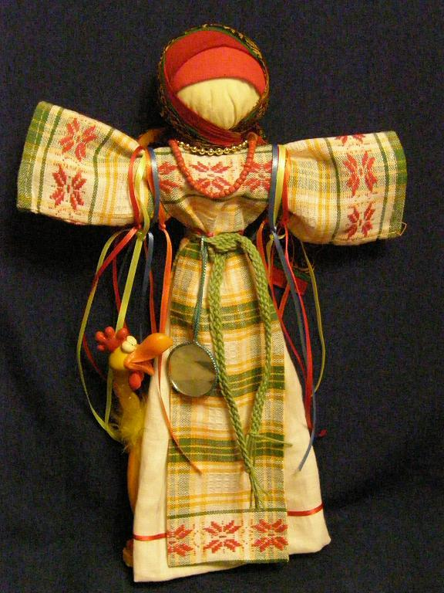
Кукла «Желанница»

Slide 26
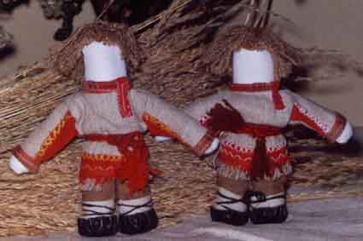
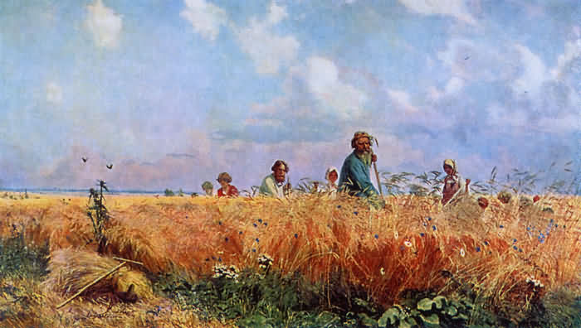
«Кузьма и Демьян»
«Кузьма и Демьян пришли - на покос пошли»
«Страдная пора. Косцы» Г.Г.Мясоедов

Slide 27
Вопрос:
Что необходимо соблюсти при изготовлении тряпичной куклы, чтобы она действительно выполняла оберегательную функцию?
У тряпичных кукол лицо не изображалось. Отсутствие лица было знаком того, что кукла – вещь неодушевленная, а значит не доступная для вселения в неё злых сил. Безликая кукла не может принести вред ребёнку.

Slide 28
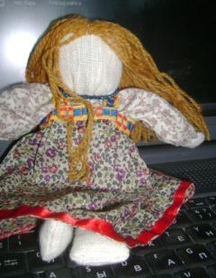
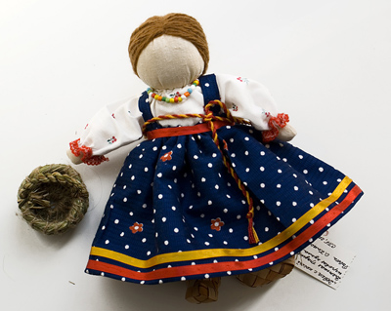
Игровые куклы
Кукла “на выхвалку”
Первая кукла – «простоволоска»
Вторая кукла – «кукла с косой»

Slide 29
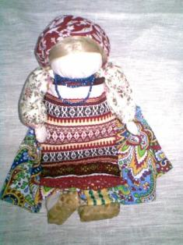
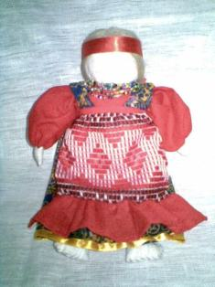
Третья – “молодуха’’
Четвёртая – “кукла нарядная’’

Slide 30
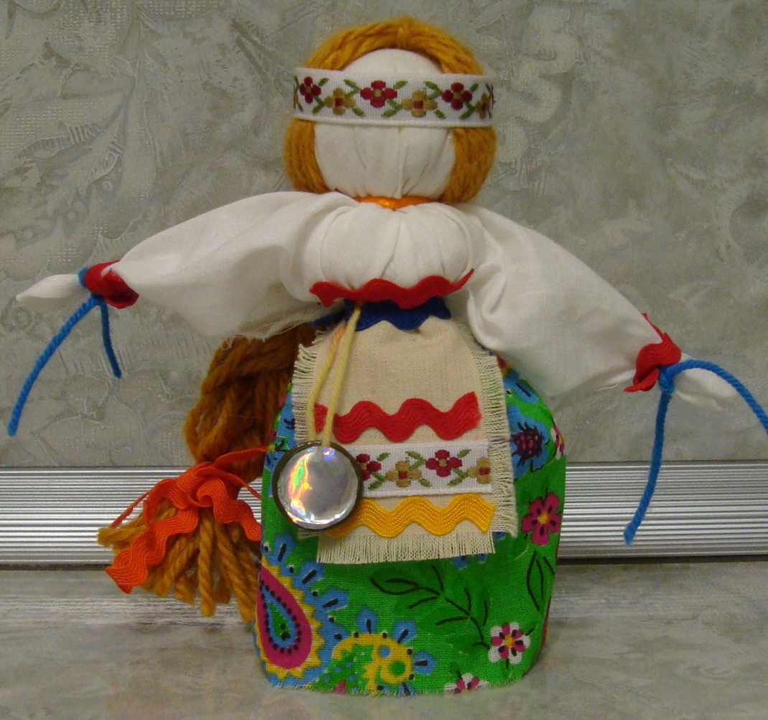
Кукла Желанница

Slide 31
Список
используемых электронных источников
www.krim.biz.ua
www.arida.galleri.ru
www.vidjena.galleri.ru
www.edu54.ru
www.rukukla.ru

